Slide 1




CHÀO MỪNG CÁC CON ĐẾN VỚI
BÀI HỌC MÔN TOÁN LỚP 1

Slide 2


1. Khởi động
Phương pháp thực hiện

Slide 3


Slide 4
Bài 11
Phép trừ trong phạm vi 10
TIẾT 3

Slide 5



1
Số
?
6
–
1
=
5
6
–
2
=
?
6
–
3
=
?
6
–
4
=
?
6
–
5
=
?

Slide 6

1
Số
?
6
–
1
=
5
6
–
2
=
?
4
6
–
3
=
?
3
6
–
4
=
?
2
6
–
5
=
?
1

Slide 7
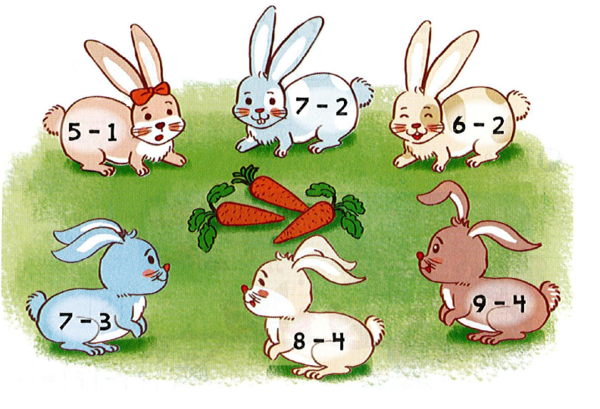
2
Tìm những chú thỏ ghi phép tính có kết quả bằng 4

Slide 8
Nghỉ giữa giờ
Phương pháp thực hiện

Slide 9
3
Số
?
– | 9 | 9 | 9 | 9 | 9 | 9 | 9 | 9
 | 1 | 2 | 3 | 4 | 5 | 6 | 7 | 8
8
7
6
5
4
3
2
1

Slide 10
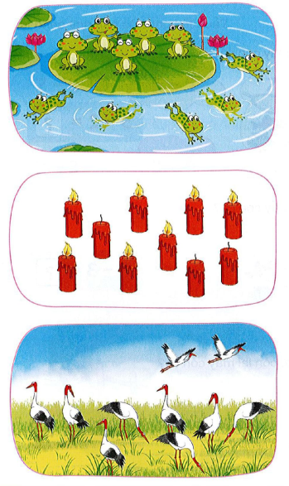
4
Tìm phép tính thích hợp với mỗi hình
10 – 2 = 8
10 – 5 = 5
10 – 3 = 7

Slide 11

1
2
Tự thực hành bài 2
2
Chuẩn bị bài mới
Xem lại bài đã học
ĐỊNH HƯỚNG
HỌC TẬP TIẾP THEO

